Slide 1


Introdução ao Android SDK
Edmilson Neto Full Stack Developer

Slide 2

Android
Sistema operacional da google para dispositivos móveis
Fundado pela Android, Inc
Adquirido pela google em 2005
Sistema operacional baseado no kernel linux
Código aberto (AOSP – Android Open Source Project)
Máquinas virtuais Dalvik e Art
Dalvik (Just in time)
Art (Ahead Of Time)
Java / Kotlin

Slide 3

Android SDK
Conjunto de ferramentas para o desenvolvimento de aplicativos android nativos
Bibliotécas Java
Android SDK Manager
Android Virtual Device Manager
Android Emulator
Lançado juntamente a cada versão do S.O.

Slide 4

Android Studio
Substitui Eclipse + ADT (Android Development Tools)
Versão estável em 2013
IDE oficial para desenvolvimento android
Desenvolvido pela JetBrains
Fork da InteliJ otimizado para o Android SDK

Slide 5
Instalação e configuração do ambiente

Slide 6
Instalação do Android Studio
Download: https://developer.android.com/studio/
Android Studio + Android SDK
Selecionar opções:
Android Studio
Android SDK
Android Virtual Device (caso deseje utilizar emuladores)

Slide 7
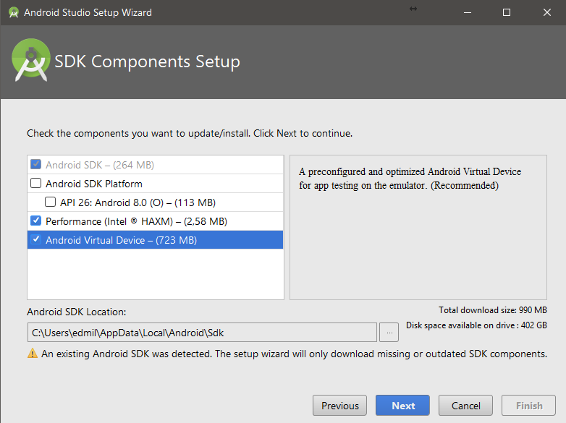
Configuração do Android Studio
Pós instalação:

Slide 8
Criando um projeto android

Slide 9
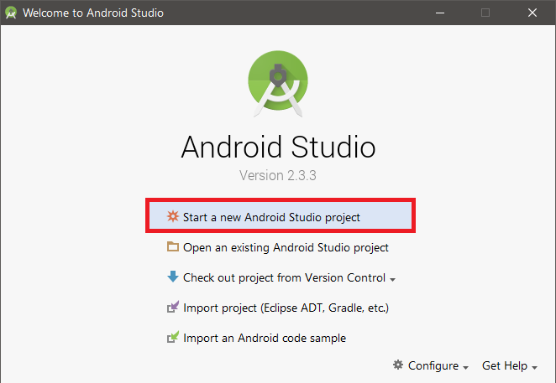
Criando um projeto android

Slide 10
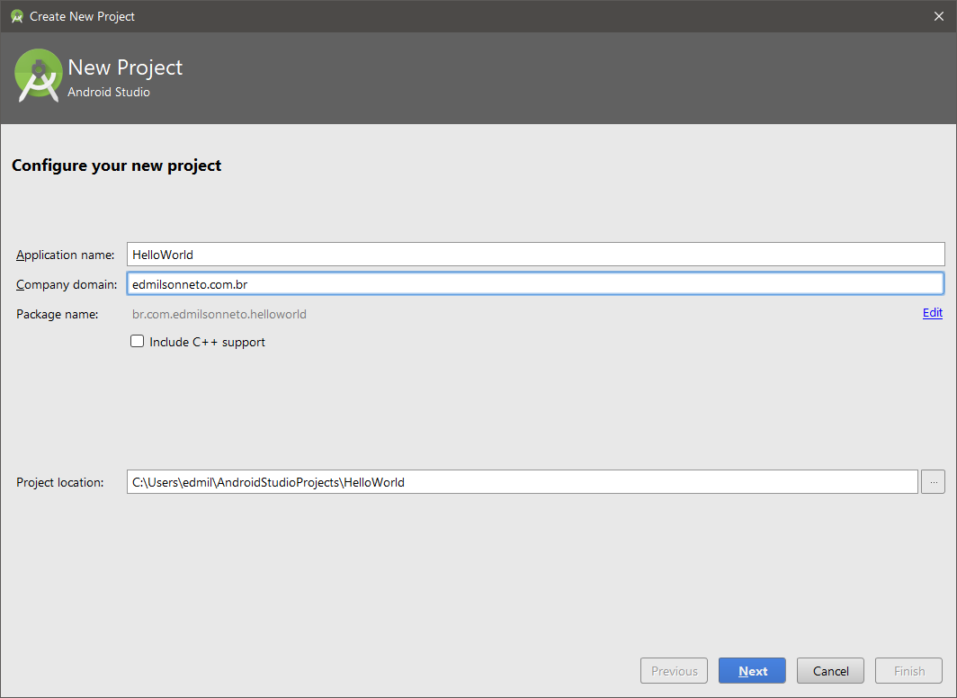
Criando um projeto android

Slide 11
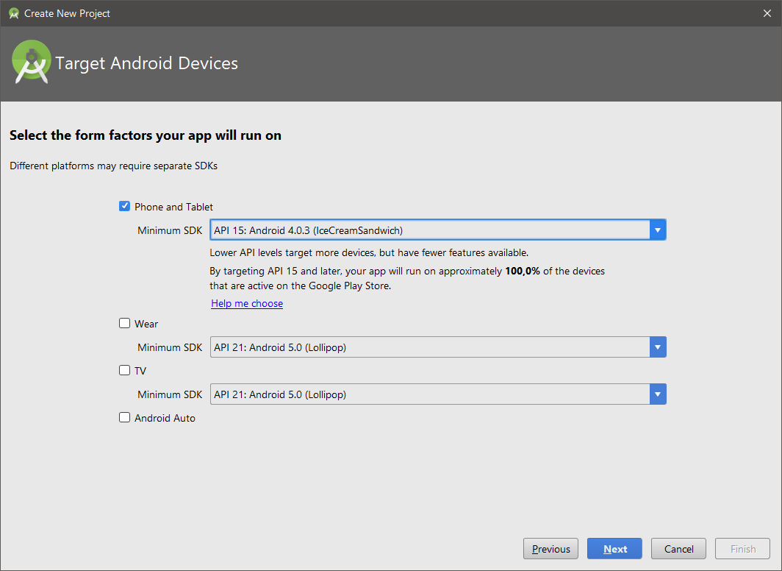
Criando um projeto android

Slide 12
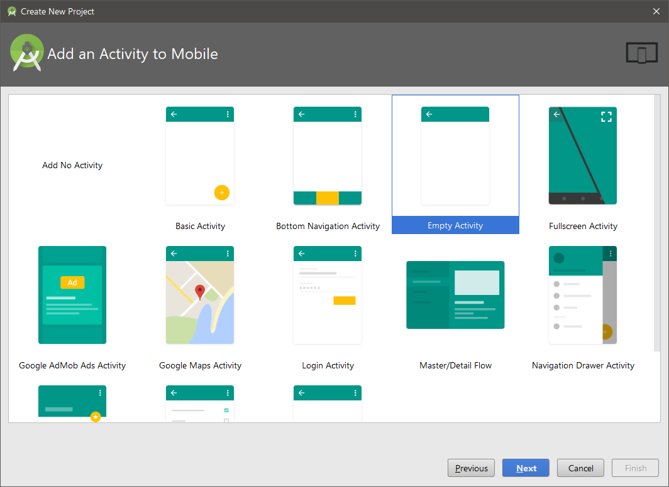
Criando um projeto android

Slide 13
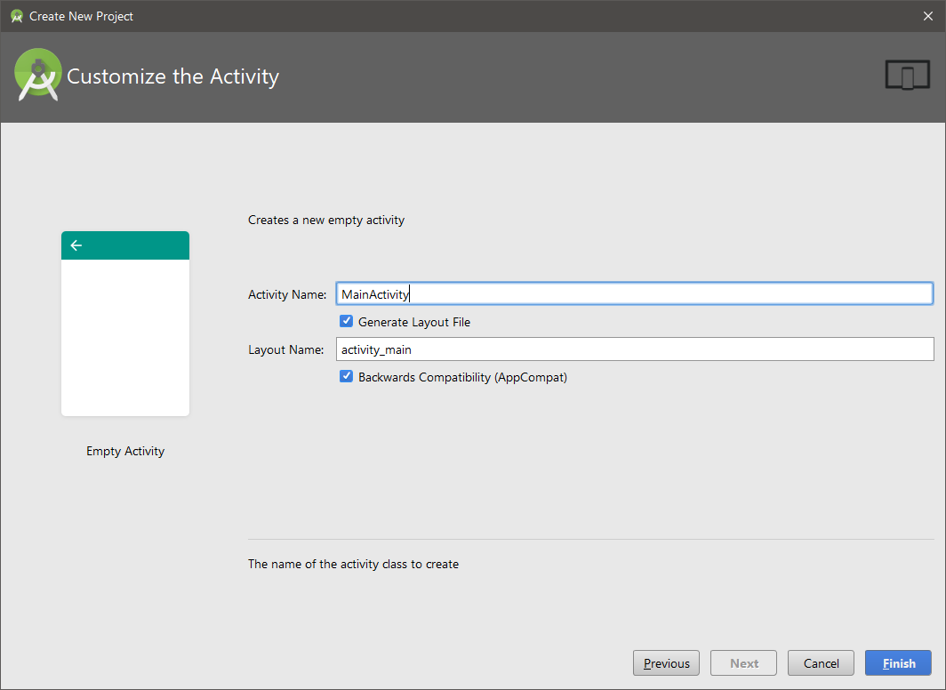
Criando um projeto android

Slide 14
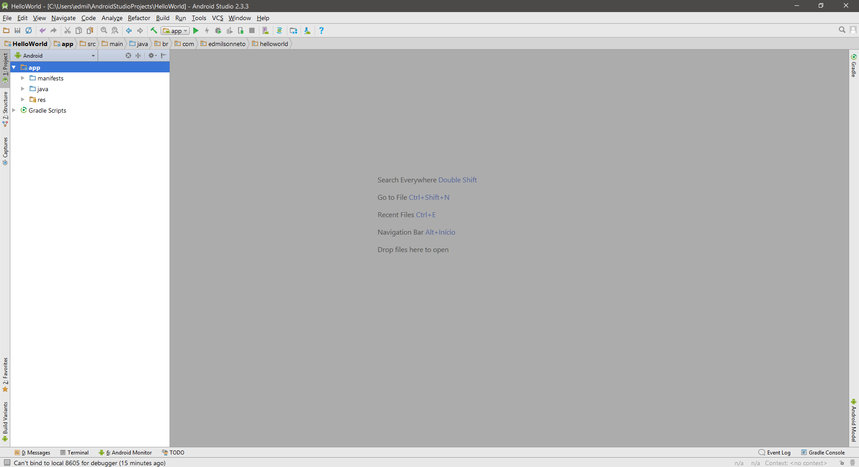
Criando um projeto android

Slide 15
Arquitetura de um projeto android

Slide 16
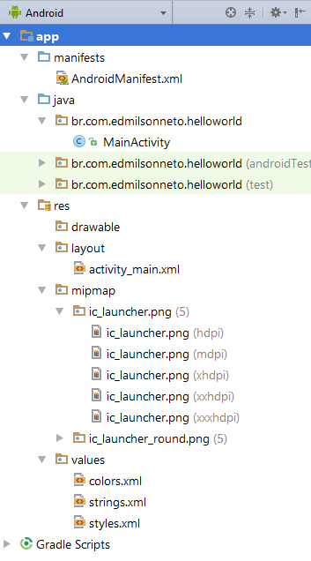
Arquitetura de um projeto android
AndroidManifest.xml
Informações essenciais sobre o aplicativo:
Nome
Ícone
Tema
Activity principal

Slide 17
Arquitetura de um projeto android
MainActivity
Classe java responsável por gerenciar o comportamento de uma tela da aplicação
Filha da classe AppCompatActivity
Onde é escrita toda lógica da tela
Possui ciclo de vida próprio

Slide 18
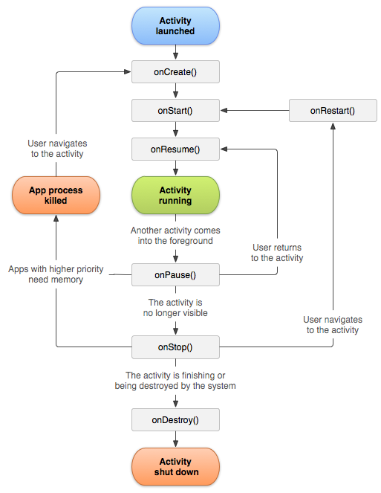
Ciclo de vida de uma activity

Slide 19
Arquitetura de um projeto android
Drawable
Diretório para armazenamento de recursos desenháveis

Slide 20
Arquitetura de um projeto android
Activity_main.xml
Layout da activity MainActivity

Slide 21
Arquitetura de um projeto android
Mipmap
Diretório para armazenamento de icones

Slide 22
Arquitetura de um projeto android
Values
Diretório para armazenamento de valores estáticos

Slide 23
Componentes Visuais

Slide 24
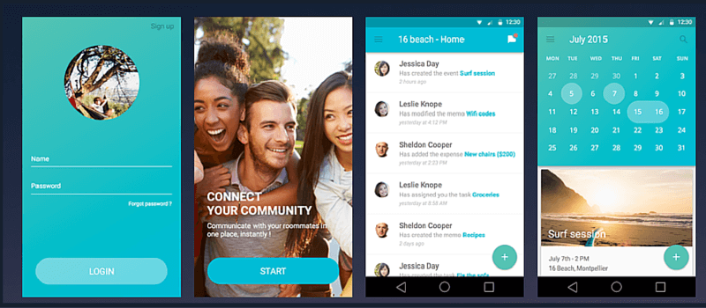
Views

Slide 25
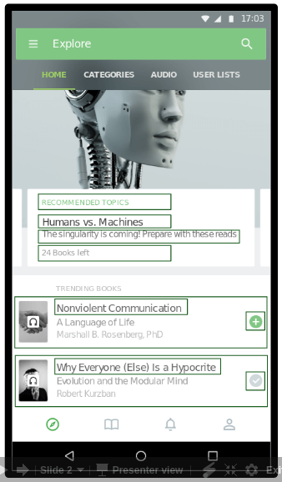
Views
Retângulo na tela que apresenta alguma informação
Texto
Botão
Imagem
E tudo que a aplicação pode exibir
Sintaxe XML

Slide 26
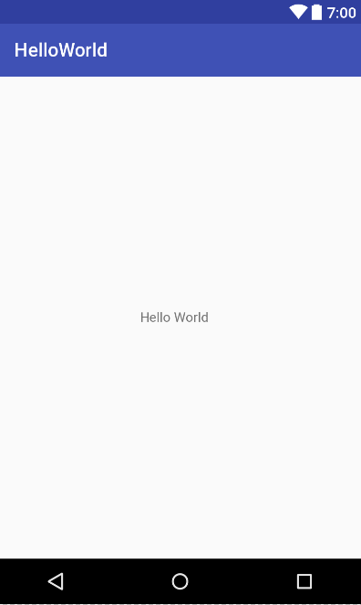
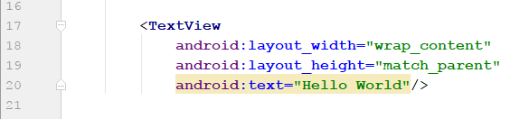
TextView
Preview
Sintaxe

Slide 27
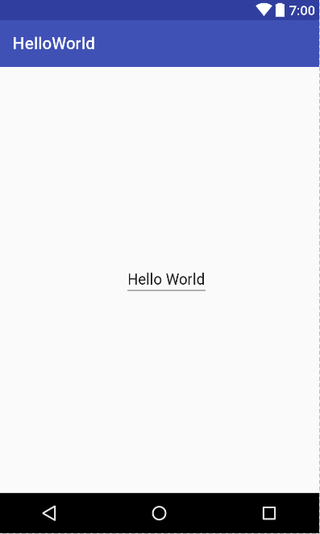
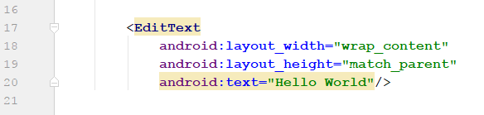
EditText
Preview
Sintaxe

Slide 28
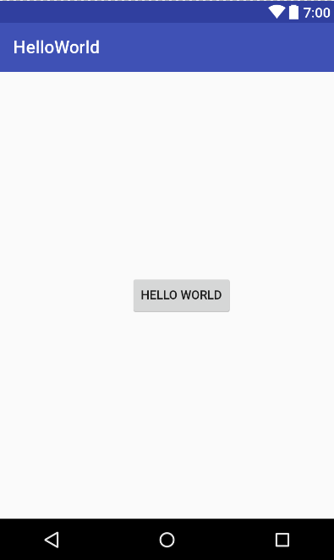
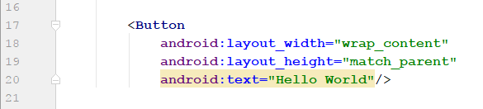
Button
Preview
Sintaxe

Slide 29
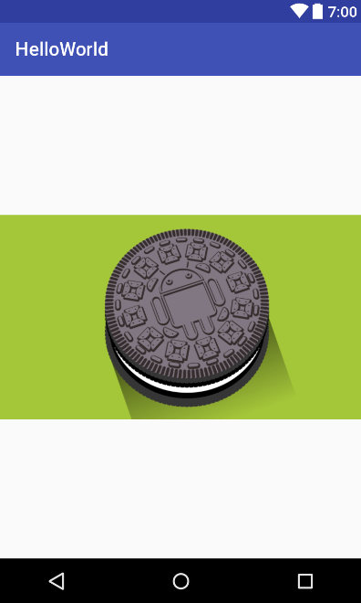
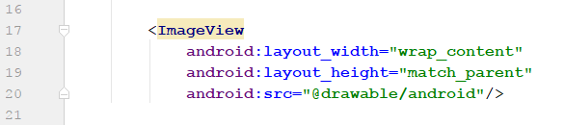
ImageView
Preview
Sintaxe

Slide 30
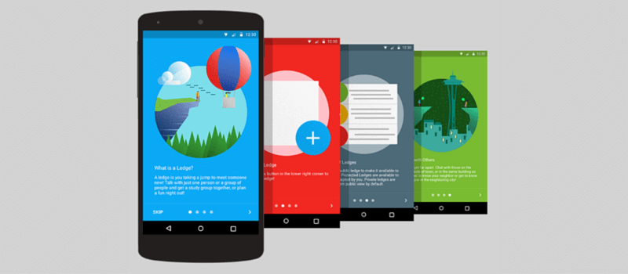
ViewGroup

Slide 31
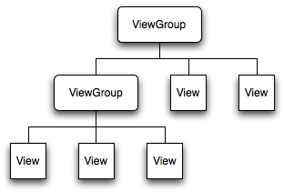
ViewGroup
Agrupam as views
Também podem ser agrupados
Juntos forma o layout da tela
Variedade de ViewGroups
Comportamentos e particularidades

Slide 32


